Slide 1


>

Slide 2


Slide 3
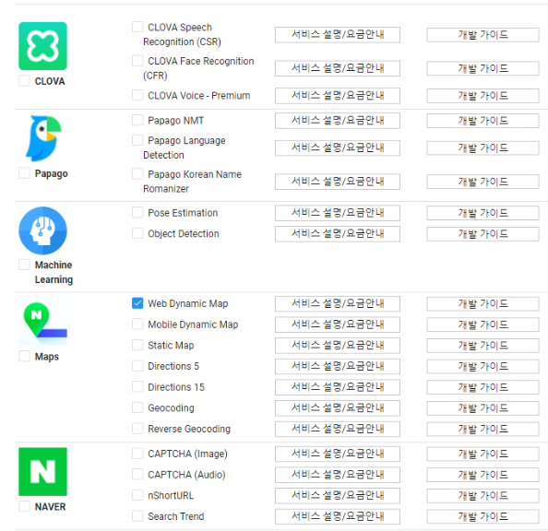
+ 발로 뛰는 맵핑

Slide 4
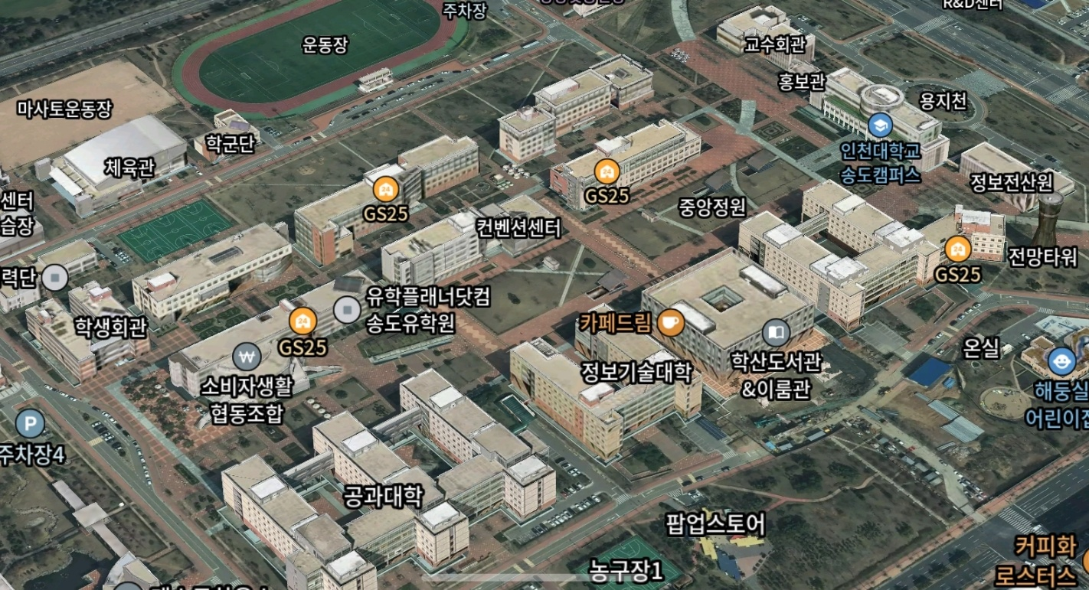

Slide 5
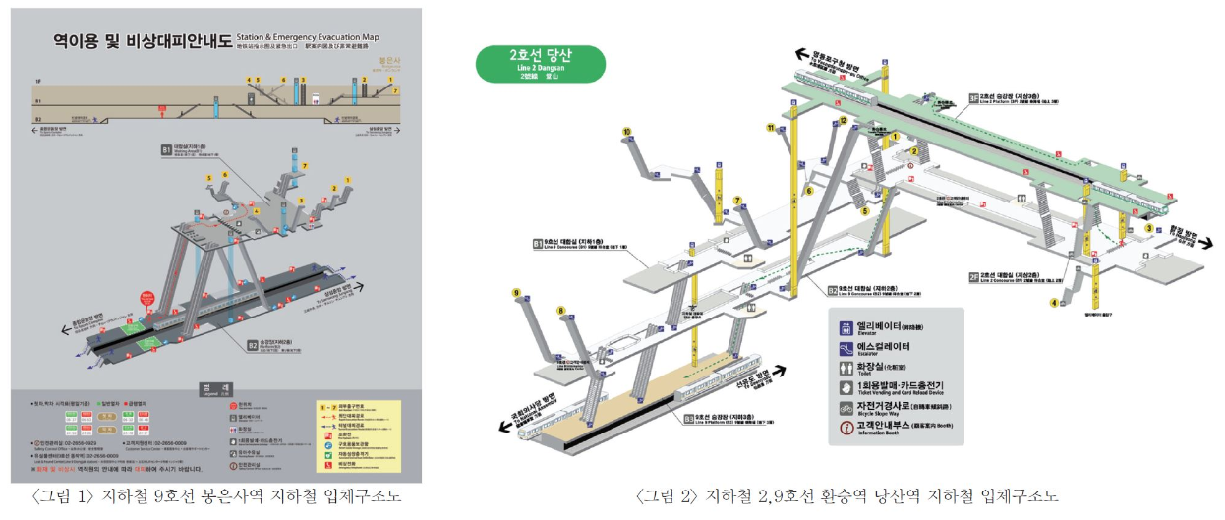

Slide 6
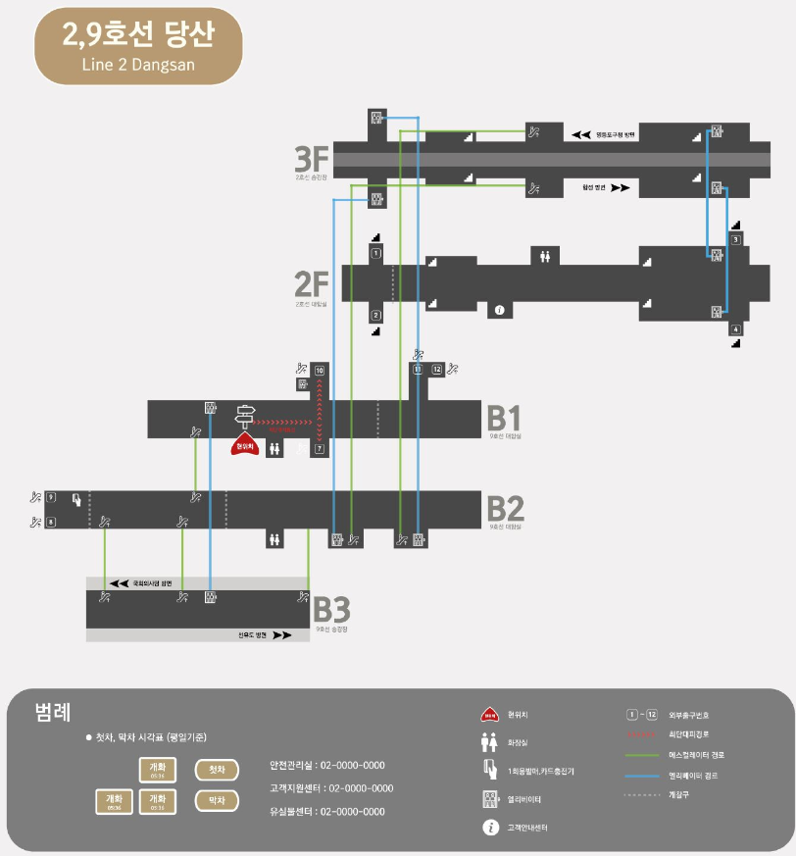

Slide 7
경로 찾기 – 빠른 길 & 쉬운 길
장소 검색 – 주소, 도로명, 전화번호 등으로 검색 가능
주변 정보 – 카테고리별로 나오는건 기존 지도 시스템과 동일.
다만 ‘이용 약자 도움 시설’을 표시 하는 기능이 있음
이 기능을 켜면 엘리베이터나 장애인용 화장실이 있는 건물이나 장소가 지도에 체크됨
네비게이션 – 목적지까지 도보 전용 네비게이션.
1인칭 시점 기능도 가능하면 넣을 예정
즐겨찾기 – 자주 가는 장소나 경로를 추가할 수 있음
언어 설정 – 한 / 영 / 중 / 일

